Slide 1
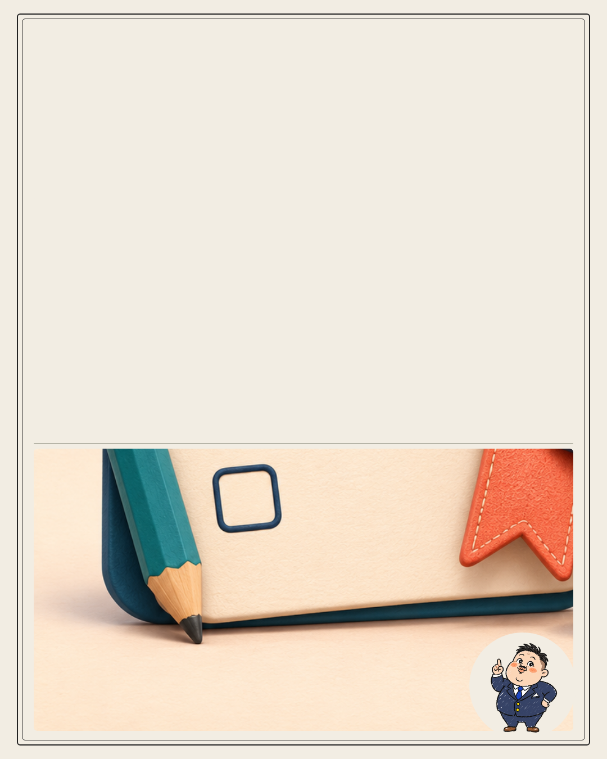
저장 필수 · 체크리스트
피부과 시술 전
꼭 물어볼 6가지
15분 · 143만원 시술
깨어나 보니 9시간,
결제는 1,640만원
+ 피해 났을 때 대처 4단계
출처: JTBC 뉴스룸 2026.9.15 · KBS · 한국소비자원 · 머니투데이
Notes:
캐릭터: 사용자 4번 캐릭터 → 낙서풍 투명 컷. AI 자동 배치, 사람 손편집 아님.

Slide 2
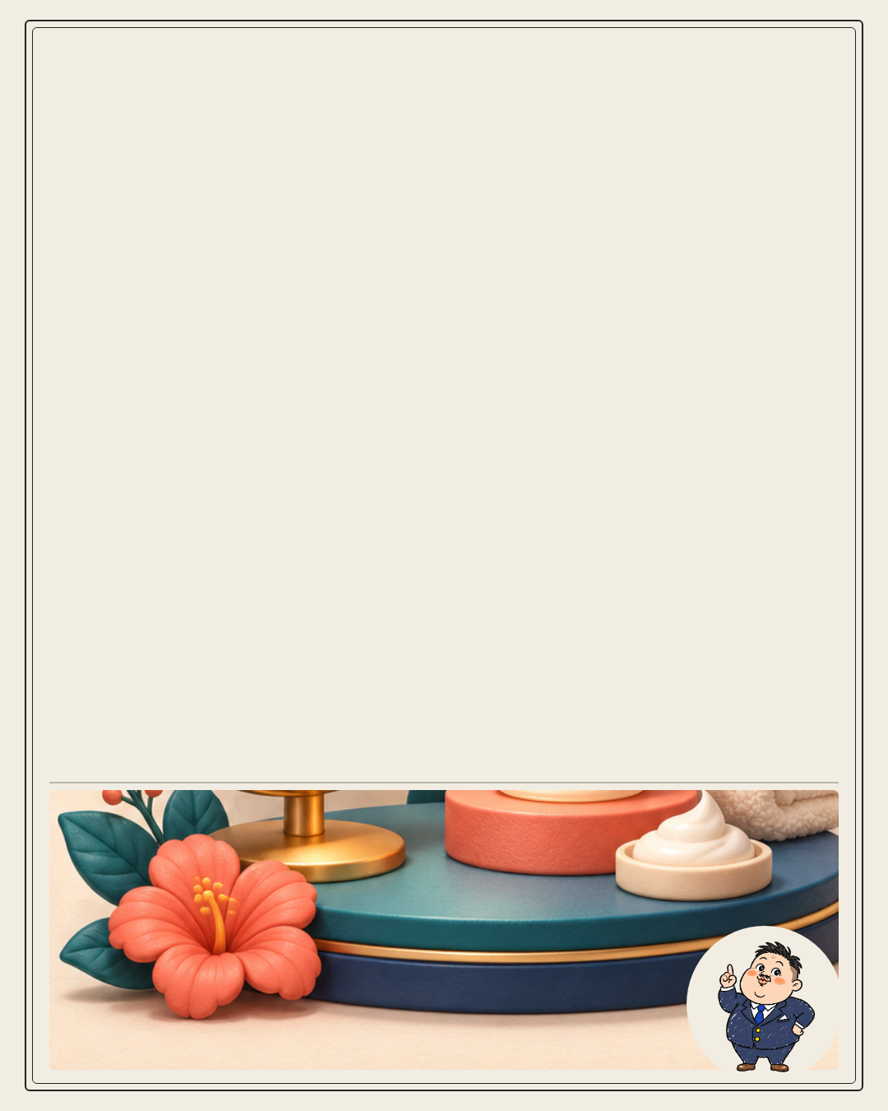
결제 전 질문 ①②
돈·마취 얘기는
시술 전에
끝내기
① 오늘 받을 시술·총액,
항목별로 적어 주세요
· 143만원 동의 → 16개 항목 1,640만원 결제 사례
· 회원권·추가 시술 권유엔 "오늘은 이것만요"
② 수면마취 꼭 필요한가요?
누가 지켜보고, 기록 남나요?
· 마취 뒤 서명은 판단이 흐려진 상태일 수 있어요
· 미용 시술 빙자 프로포폴 끼워팔기 보도(KBS)
Notes:
캐릭터: 사용자 4번 캐릭터 → 낙서풍 투명 컷. AI 자동 배치, 사람 손편집 아님.

Slide 3
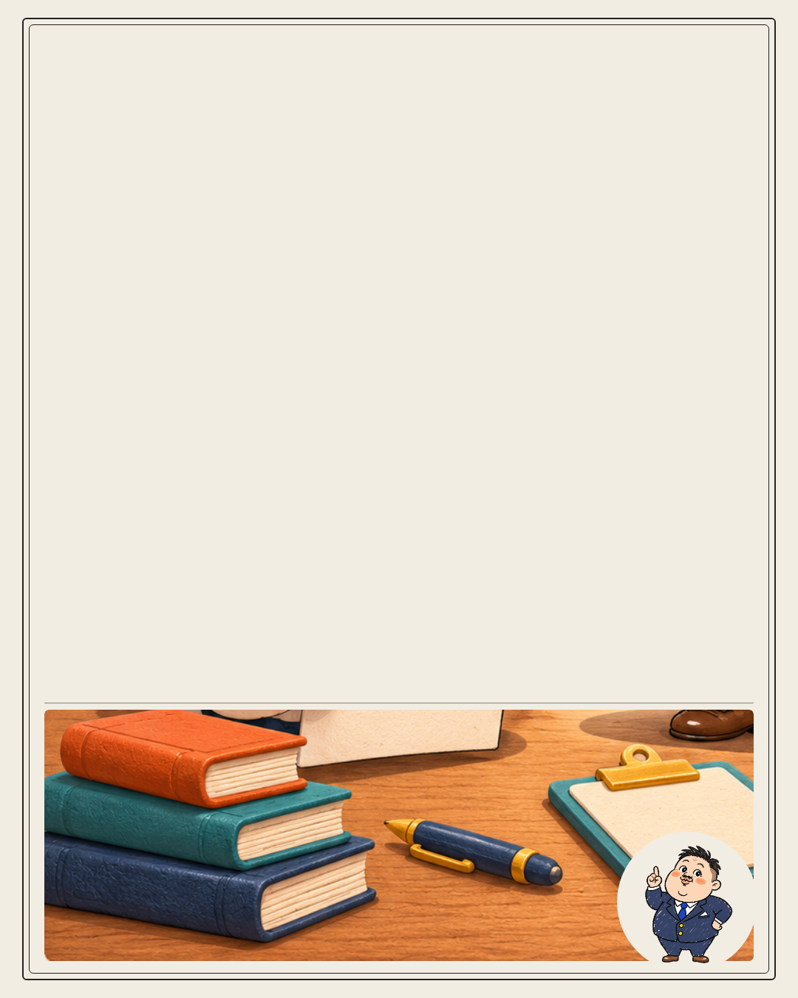
결제 전 질문 ③④
부작용·환불
말로만 듣지
말기
③ 부작용 생기면
어떻게 해 주시나요?
· "부작용 없다" 듣고 결제 → 알레르기 반응 후기
· 연락처·재방문 조치·추가 비용 미리 확인
④ 중간에 해지하면
얼마 돌려받나요?
· 받은 회차를 '정가'로 빼면 환급이 거의 0원
· '환불 불가' 조항 있으면 계약 보류(소비자원)
Notes:
캐릭터: 사용자 4번 캐릭터 → 낙서풍 투명 컷. AI 자동 배치, 사람 손편집 아님.

Slide 4
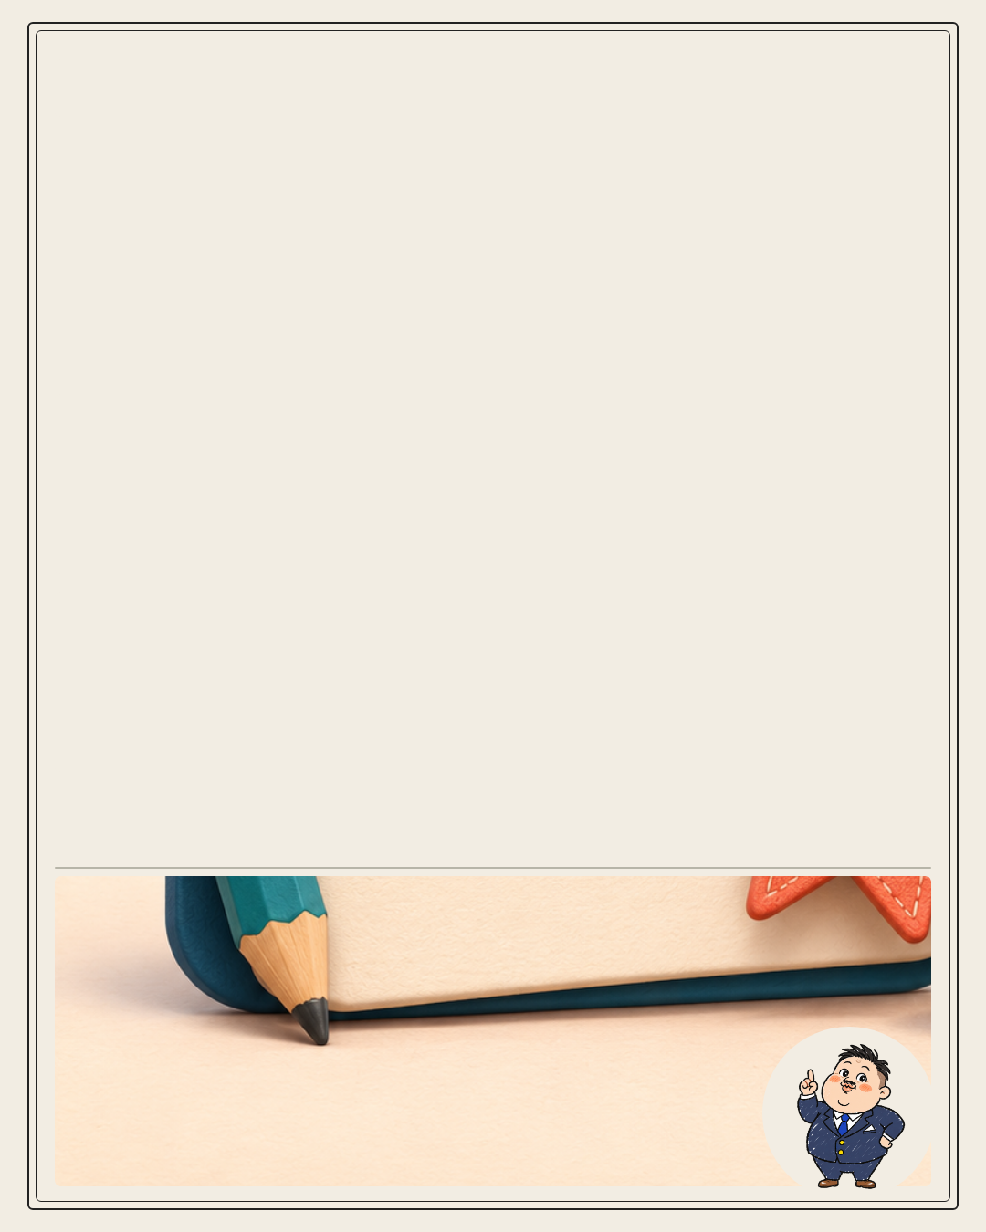
결제 전 질문 ⑤⑥
누가 하는지,
왜 하는지
묻기
⑤ 의사 선생님과 직접
상담할 수 있나요?
· 상담실장 설명만 믿었다가 피해 호소(머니투데이)
· 시술하는 의사·상담한 사람 이름 메모
⑥ 이 시술, 지금 저한테
꼭 필요한가요?
· 애매하면 다른 곳 비교 상담도 OK(의사 유튜버)
· 받은 시술·날짜 기록 → 중복 시술 막기
Notes:
캐릭터: 사용자 4번 캐릭터 → 낙서풍 투명 컷. AI 자동 배치, 사람 손편집 아님.

Slide 5

피해 났다면 이 순서로
따지기 전에
증거부터
1 기록 받기 진료기록·동의서·영수증 사본 요청
2 증거 저장 날짜별 사진·문자·결제내역 캡처
3 돈·환불 1372 상담 → 한국소비자원 피해구제
4 부작용·사고 의료분쟁조정중재원
범죄 의심(동의 없는 결제·투약) → 경찰
미용 배상액 100~300만원인데 소송 착수금은 1,000만원 넘기도 (머니투데이)
Notes:
캐릭터: 사용자 4번 캐릭터 → 낙서풍 투명 컷. AI 자동 배치, 사람 손편집 아님.

Slide 6

캡처해서 들고 가기
결제 전
6문장 체크
☐ 시술·총액, 항목별로 적어 주세요
☐ 수면마취 꼭 필요한가요? 기록 남나요?
☐ 부작용 생기면 어떻게 해 주시나요?
☐ 중간 해지 시 얼마 돌려받나요?
☐ 의사 선생님과 직접 상담할 수 있나요?
☐ 지금 저한테 꼭 필요한 시술인가요?
질문 리스트 PDF 필요하면
댓글에 '체크' 남겨주세요
특정 병원과 무관한 소비자 정보예요. 시술 여부·방법은 전문의 상담으로.
출처: JTBC 2026.9.15 · KBS · 한국소비자원(YTN 2025.6.20) · 머니투데이 2026.6.22
Notes:
캐릭터: 사용자 4번 캐릭터 → 낙서풍 투명 컷. AI 자동 배치, 사람 손편집 아님.

